Slide 1
Жизненный цикл программного обеспечения
Авторы: Ефименкова Екатерина, Яковлев Виталий 20П-3

Slide 2
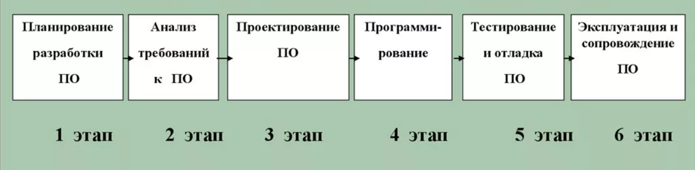
Введение
Жизненный цикл(ЖЦ) ПО – это период времени, который начинается с момента принятия решения о необходимости создания ПО и заканчивается в момент его полного изъятия из эксплуатации. Жизненный цикл ПО включает следующие стадии:
Анализ.
Проектирование.
Программирование.
Тестирование и отладка.
Эксплуатация.
Каждый процесс разделен на набор действий, каждое действие — на набор задач. Каждый процесс, действие или задача инициируется и выполняется другим процессом по мере необходимости, причем не существует заранее определенных последовательностей выполнения (естественно, при сохранении связей по входным данным).

Slide 3
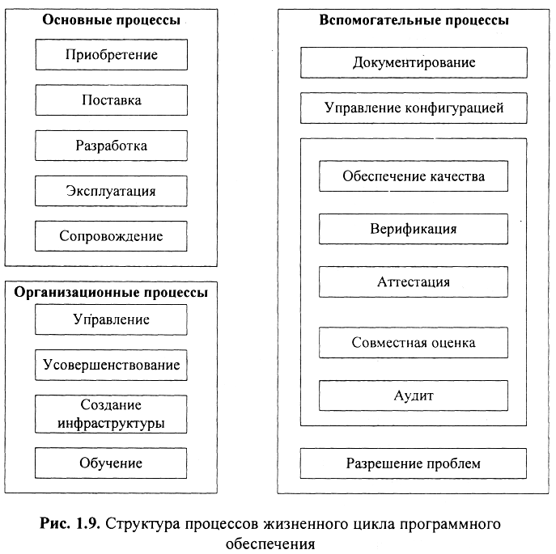
Основные этапы ЖЦ ПО
Процесс приобретения (acquisition process). Он состоит из действий и задач заказчика, приобретающего ПО. Данный процесс охватывает следующие действия:
инициирование приобретения;
подготовку заявочных предложений;
подготовку и корректировку договора;
надзор за деятельностью поставщика;
приемку и завершение работ.
Процесс поставки (supply process). Он охватывает
действия и задачи, выполняемые поставщиком,
который снабжает заказчика программным продуктом или услугой. Данный процесс включает следующие действия:
инициирование поставки;
подготовку ответа на заявочные предложения;
подготовку договора;
планирование;
выполнение и контроль;
проверку и оценку;
поставку и завершение работ.

Slide 4
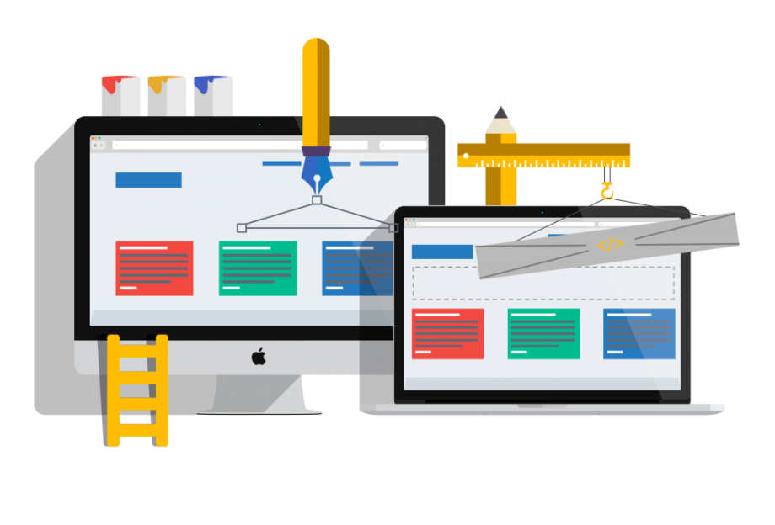
Основные этапы ЖЦ ПО
Процесс разработки (development process). Он предусматривает действия и задачи, выполняемые разработчиком, и охватывает работы по созданию ПО и его компонентов в соответствии с заданными требованиями, включая оформление проектной и эксплуатационной документации, подготовку материалов, необходимых для проверки работоспособности и соответствующего качества программных продуктов, материалов, необходимых для организации обучения персонала, и т. д. Процесс разработки включает следующие действия:
подготовительную работу;
анализ требований к системе;
проектирование архитектуры системы;
анализ требований к ПО;
проектирование архитектуры ПО;
детальное проектирование ПО;
кодирование и тестирование ПО;
интеграцию ПО;
квалификационное тестирование ПО;
интеграцию системы;
квалификационное тестирование системы;
установку ПО;
приемку ПО.

Slide 5


Основные этапы ЖЦ ПО
Процесс эксплуатации (operation process). Он охватывает действия и задачи оператора — организации, эксплуатирующей систему. Данный процесс включает следующие действия:
подготовительную работу;
эксплуатационное тестирование;
эксплуатацию системы;
поддержку пользователей.
Процесс сопровождения (maintenance process). Он предусматривает действия и задачи, выполняемые сопровождающей организацией (службой сопровождения). Данный процесс активизируется при изменениях (модификациях) программного продукта и соответствующей документации, вызванных возникшими проблемами или потребностями в модернизации либо адаптации ПО. В соответствии со стандартом IEEE-90 под сопровождением понимается внесение изменений в ПО в целях исправления ошибок, повышения производительности или адаптации к изменившимся условиям работы или требованиям.
Изменения, вносимые в существующее ПО, не должны нарушать его целостность. Процесс сопровождения включает перенос ПО в другую среду (миграцию) и заканчивается снятием ПО с эксплуатации.
Процесс сопровождения охватывает следующие действия:
подготовительную работу;
анализ проблем и запросов на модификацию ПО;
модификацию ПО;
проверку и приемку;
перенос ПО в другую среду;
снятие ПО с эксплуатации.

Slide 6
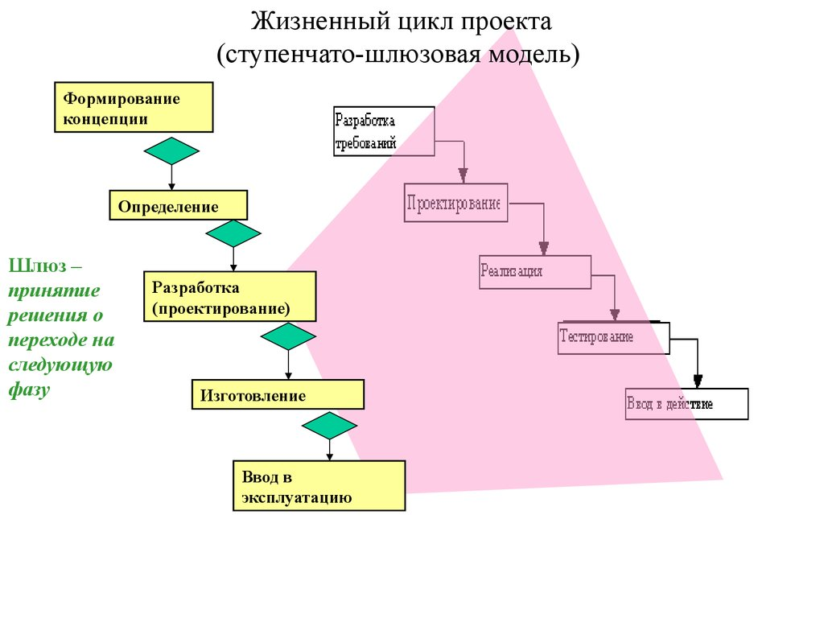
Модели жизненного цикла по
Под моделью ЖЦ ПО понимается структура, определяющая последовательность выполнения и взаимосвязи процессов, действий и задач на протяжении ЖЦ. Модель ЖЦ зависит от специфики, масштаба и сложности проекта и специфики условий, в которых система создается и функционирует.
Модель ЖЦ любого конкретного ПО ЭИС определяет характер процесса его создания, который представляет собой совокупность упорядоченных во времени, взаимосвязанных и объединенных в стадии работ, выполнение которых необходимо и достаточно для создания ПО, соответствующего заданным требованиям. Под стадией создания ПО понимается часть процесса создания ПО, ограниченная некоторыми временными рамками и заканчивающаяся выпуском конкретного продукта (моделей ПО, программных компонентов, документации), определяемого заданными для данной стадии требованиями. Стадии создания ПО выделяются по соображениям рационального планирования и организации работ, заканчивающихся заданными результатами. В состав жизненного цикла ПО обычно включаются следующие стадии:
Формирование требований к ПО.
Проектирование.
Реализация.
Тестирование.
Ввод в действие.
Эксплуатация и сопровождение.
Снятие с эксплуатации.

Slide 7

Стадия формирования требований к ПО.
Она является одной из важнейших, поскольку определяет успех всего проекта. Данная стадия включает следующие этапы:
планирование работ, предваряющее работы над проектом. Основными задачами этапа являются: определение целей разработки, предварительная экономическая оценка проекта, построение плана-графика выполнения работ, создание и обучение совместной рабочей группы;
проведение обследования деятельности автоматизируемого объекта (организации), в рамках которого осуществляются: предварительное выявление требований к будущей системе; определение структуры организации; определение перечня целевых функций организации; анализ распределения функций по подразделениям и сотрудникам; выявление функциональных взаимодействий между подразделениями, информационных потоков внутри подразделений и между ними, внешних по отношению к организации объектов и внешних информационных взаимодействий; анализ существующих средств автоматизации деятельности организации;
построение моделей деятельности организации, предусматривающее обработку материалов обследования и построение двух видов моделей:
модели "AS-IS" ("как есть"), отражающей существующее на момент обследования положение дел в организации и позволяющей понять, каким образом функционирует данная организация, а также выявить узкие места и сформулировать предложения по улучшению ситуации;
модели "ТО-ВЕ" ("как должно быть"), отражающей представление о новых технологиях работы организации.

Slide 8
Стадия проектирования.
разработка системного проекта. На этом этапе дается ответ на вопрос: "Что должна делать будущая система?", а именно: определяются архитектура системы, ее функции, внешние условия функционирования, интерфейсы и распределение функций между пользователями и системой, требования к программным и информационным компонентам, состав исполнителей и сроки разработки. Основу системного проекта составляют модели проектируемой ЭИС, которые строятся на основе модели "ТО-ВЕ". Документальным результатом этапа является техническое задание;
разработка технического проекта. На этом этапе на основе системного проекта осуществляется собственно проектирование системы, включающее проектирование архитектуры системы и детальное проектирование. Таким образом, дается ответ на вопрос: "Как построить систему, чтобы она удовлетворяла предъявленным к ней требованиям?". Модели проектируемой ЭИС при этом уточняются и детализируются до необходимого уровня.

Slide 9
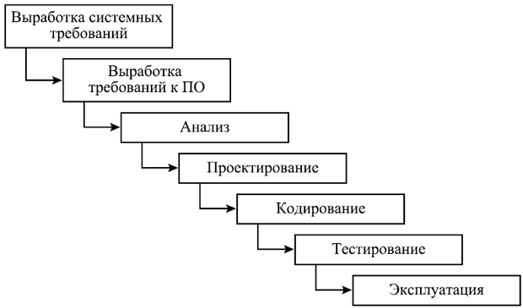
Дополнительные модели жизненного цикла
Каскадная модель жизненного цикла программного обеспечения (водопад) Алгоритм данного метода, который я привожу на схеме, имеет ряд преимуществ перед алгоритмом предыдущей модели, но также имеет и ряд весомых недостатков.
Преимущества:
Позволяет оценивать качество продукта на каждом этапе
Последовательное выполнение этапов проекта в строгом фиксированном порядке
Недостатки:
Не соответствует реальным условиям
разработки программного продукта
Относится к первой группе моделей
Отсутствие обратных связей между этапами

Slide 10
Каскадная модель с промежуточным контролем (водоворот)
Данная модель является почти эквивалентной по алгоритму предыдущей модели, однако при этом имеет обратные связи с каждым этапом жизненного цикла, при этом порождает очень весомый недостаток: 10-ти кратное увеличение затрат на разработку. Относится к первой группе моделей.

Slide 11
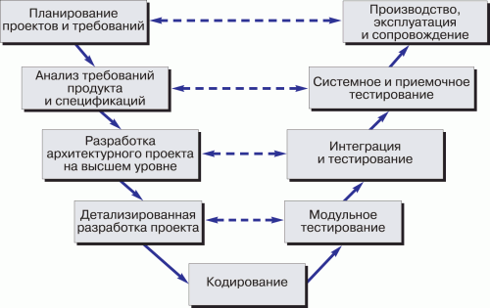
V модель (разработка через тестирование)
Данная модель имеет более приближенный к современным методам алгоритм, однако все еще имеет ряд недостатков. Является одной из основных практик экстремального программирования.

Slide 12
Модель на основе разработки прототипа
Данная модель основывается на разработки прототипов и прототипирования продукта. Прототипирование используется на ранних стадиях жизненного цикла программного обеспечения:
Прояснить не ясные требования (прототип UI)
Выбрать одно из ряда концептуальных решений (реализация сцинариев)
Проанализировать осуществимость проекта
Классификация протопипов:
Горизонтальные и вертикальные
Одноразовые и эволюционные
бумажные и раскадровки
Горизонтальные прототипы — моделирует исключительно UI не затрагивая логику обработки и базу данных. Вертикальные прототипы — проверка архитектурных решений. Одноразовые прототипы — для быстрой разработки. Эволюционные прототипы — первое приближение эволюционной системы. Модель принадлежит второй группе.

Slide 13
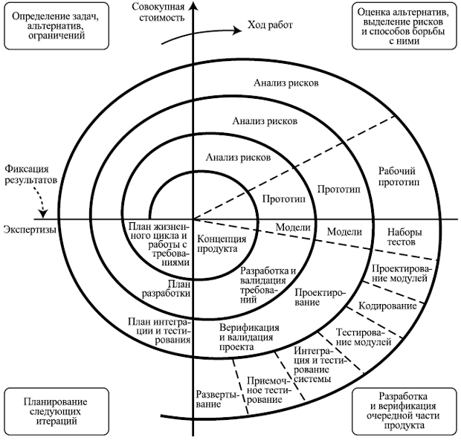
Спиральная модель жизненного цикла программного обеспечения

Slide 14
Спиральная модель жизненного цикла программного обеспечения
Спиральная модель представляет собой процесс разработки программного обеспечения, сочетающий в себе как проектирование, так и постадийное прототипирование с целью сочетания преимуществ восходящей и нисходящей концепции.
Преимущества:
Быстрое получение результата
Повышение конкурентоспособности
Изменяющиеся требования — не проблема
Недостатки:
Отсутствие регламентации стадий
Третьей группе принадлежат такие модели как экстремальное программирование (XP), SCRUM, инкриментальная модель (RUP), но о них я бы хотел рассказать в отдельном топике

